Slide 1
模拟客户下单
google-网站-下单（问问题）

Slide 2
B2C 零售网站
www.okaybulb.com
www.okayledlight.com
www.ecoglxyled.com

Slide 3
后台登陆
https://okaybulb.com/wp-admin
用户名 bbier 密码 bbier168
Py%fKsA6MQ44&m9HE3C(9PKs
https://www.okayledlight.com/wp-admin
okayledlight
Py%fKsA6MQ44&m9HE3C(9PKs
https://www.ecoglxyled.com/wp-admin/
okayledlight
Py%fKsA6MQ44&m9HE3C(9PKs

Slide 4
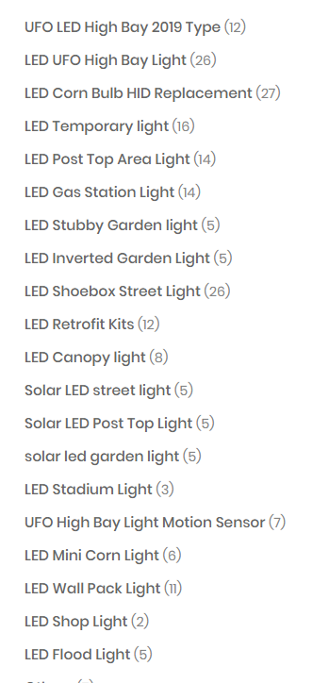
我们的产品

Slide 5
客户经常下的订单
Excel 格式

Slide 6
我们的广告
Google 广告
Bing 广告

Slide 7
我们的仓库
我们的库存
库存地址：
204 SW 21st Terrace Ft.Lauderdale,Florida 33312
29990 Technology Drive, Unit 15 Murrieta, CA 92563 USA

Slide 8
标准回答 A
★我是美国公司 .
★我是美国人.
★美国仓库. （加州. 佛罗里达）
★客户问折扣：
★有折扣. discount：100usd .
客户问库存：
★有库存：3-5days. 交期 从美国仓库发. 5年质保 我们有工厂在中国 现在人在美国（并提供美国地址）

Slide 9
标准回答 B
统一折扣：
5-9pcs：30USD折扣
10-20pcs ：50USD 折扣
21-50pcs： 68USD 折扣
51-80： 80usd折扣
81-100：110USD折扣
101以上：130USD 折扣
列给你的都是标准的折扣， 我们统一说从美国发货，美国仓库 有货，有货，有货。
客户问到折扣： 有折扣。（多多少少要给），
忌语：不能说没有折扣. 没有折扣，客户是不愿意下单的.
忌语：不能说从中国发货

Slide 10
电话常问问题
客户问到库存问题（do you have stock ?)
统一回答：有库存
( we have stock
we have inventory. you can order on line directly)
如果从国内发货：5天

Slide 11
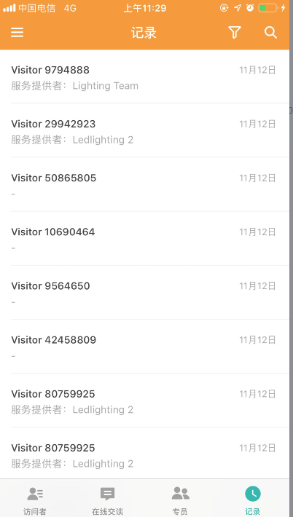
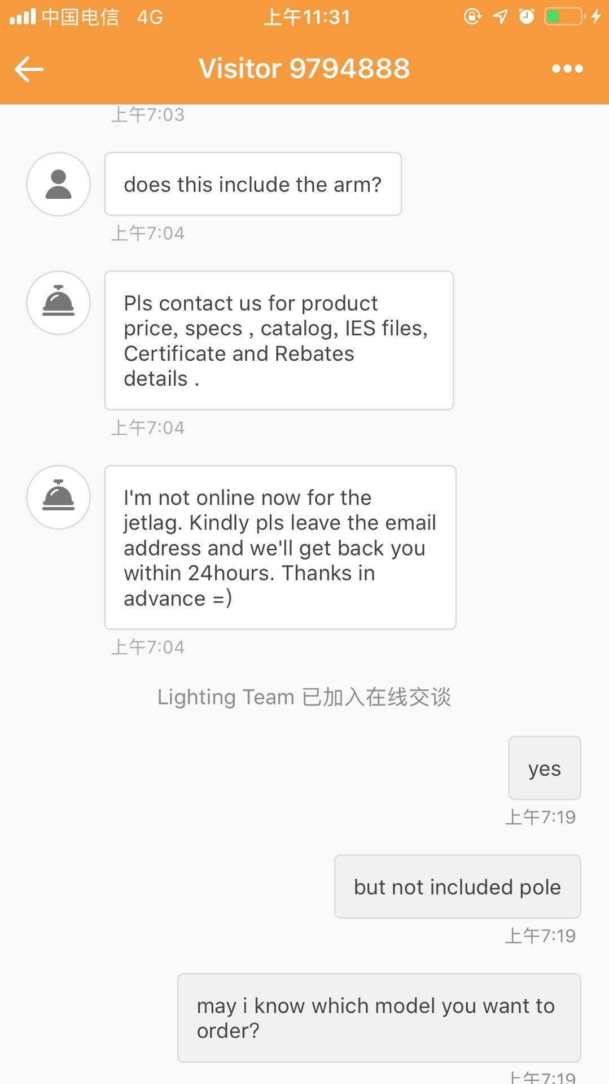
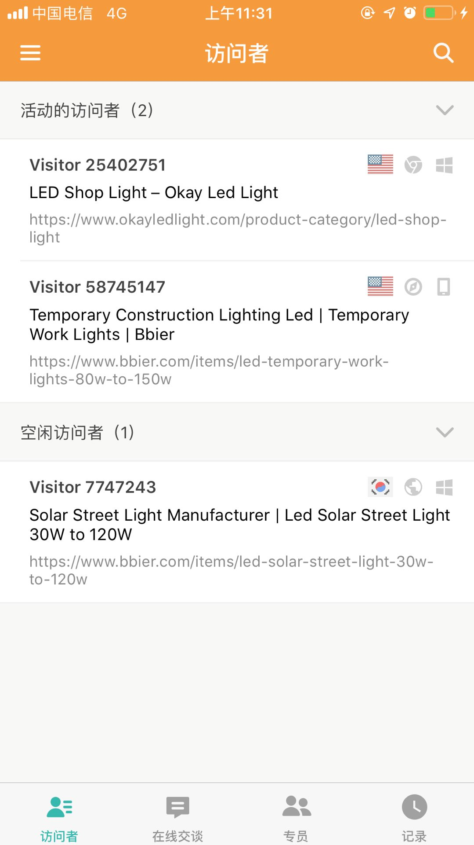
Chat ( 在线聊天）

Slide 12
Chat 要求
1. 必须做到及时回复，30秒~1分钟之内，有答复. 不能错过时间久. 看到马上回复信息，非常重要
2. 电话，Chat 也有必须标准 专业回答：
Hello . What can i do for you ? How can i help you ?
3. 回答的问题尽量专业. 听清楚客户的需求. 解决客户的问题和疑惑， 拿下订单。

Slide 13
产品知识
一般客户会问的产品知识：
1.Lux 模拟. 工程模拟. IES, 装多少灯
2. 多少LM / W
3. 多少W数
4.输入电压是多少 voltage
5.色温 5000K
6.SKU
7. LED Chip ( 台湾 Chip)
8. 认证： ETL DLC Listed
讲解规格书
网站讲解下产品
目录来讲解下产品

Slide 14
收款方式
Paypal ( Paypal link )
信用卡
Stripe (stripe Link)
做收款链接. Stripe. Paypal
需要微信电话通知Ellen Hanna Lucy
做收款链接

